Slide 1
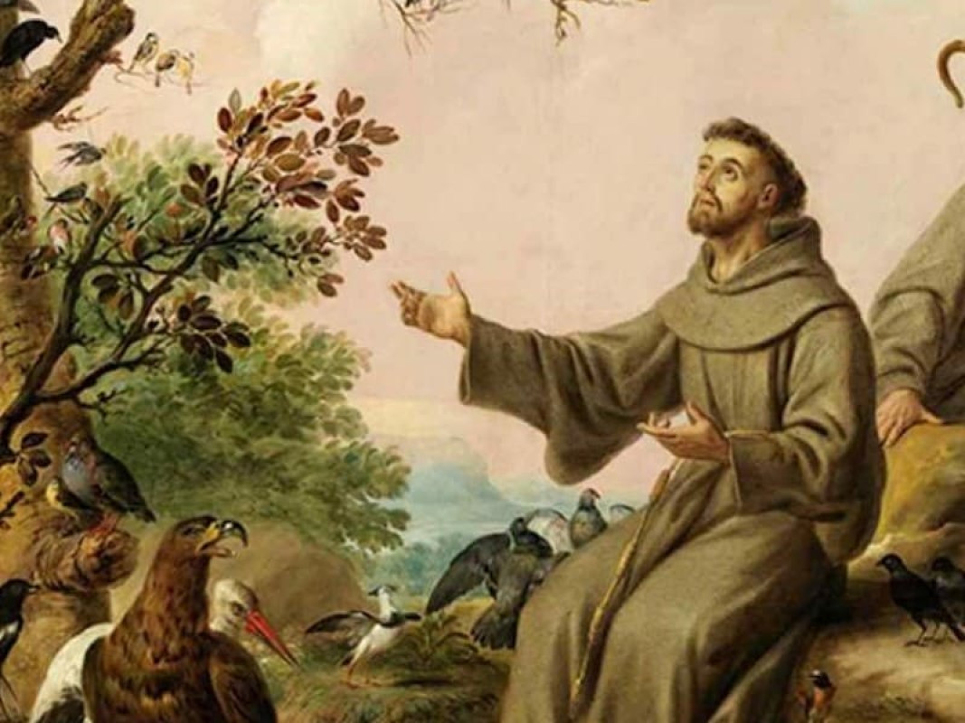
San Franġisk ta’ Assisi

Slide 2
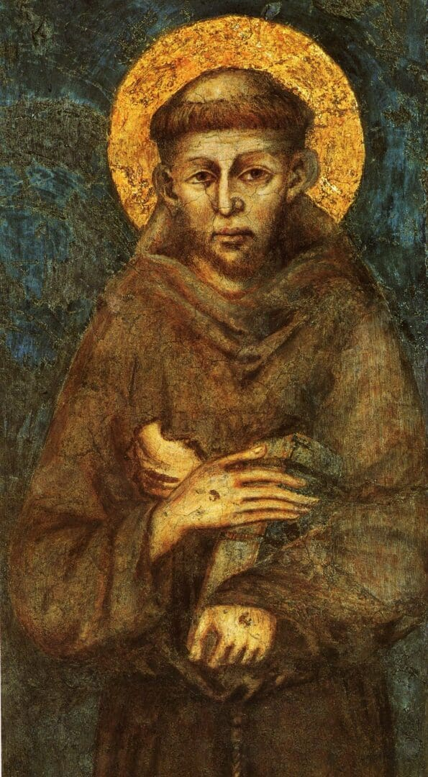
Min kien San Franġisk?
Twieled f’Assisi, l-Italja fl-1181/82.
Trabba f'familja sinjura.
Kien żagħżugħ ħaj u ferrieħi.
Wara esperjenza spiritwali, telaq il-ġid kollu tiegħu.

Slide 3
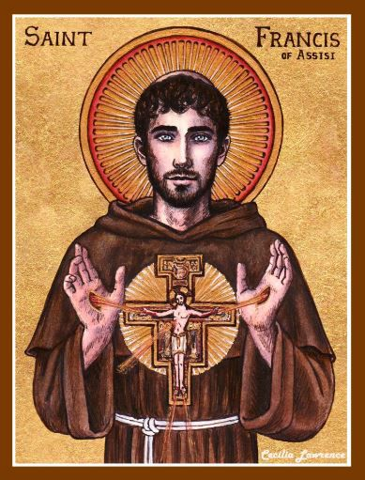
Il-Vokazzjoni tiegħu
Għex ħajja ta' faqar.
Kien jgħin ħafna lill-foqra u lill-morda.
Ħajtu kienet mimlija umiltà u sempliċità.
Waqqaf l-Ordni Franġiskana biex tgħix dawn l-ideali.

Slide 4
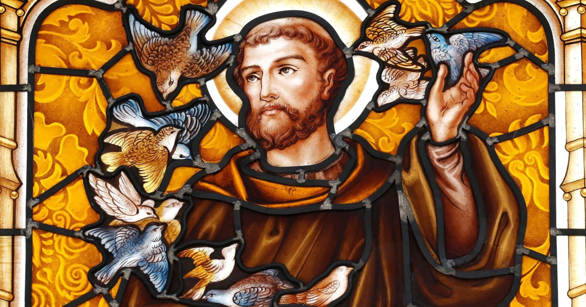
IMħabba lejn il-Ħolqien
Kiteb l-Innu tal-Ħolqien (Cantico delle Creature) li fih ifaħħar lil Alla permezz tal-ħlejjaq, li jsejħilhom ħija u oħti.

Slide 5
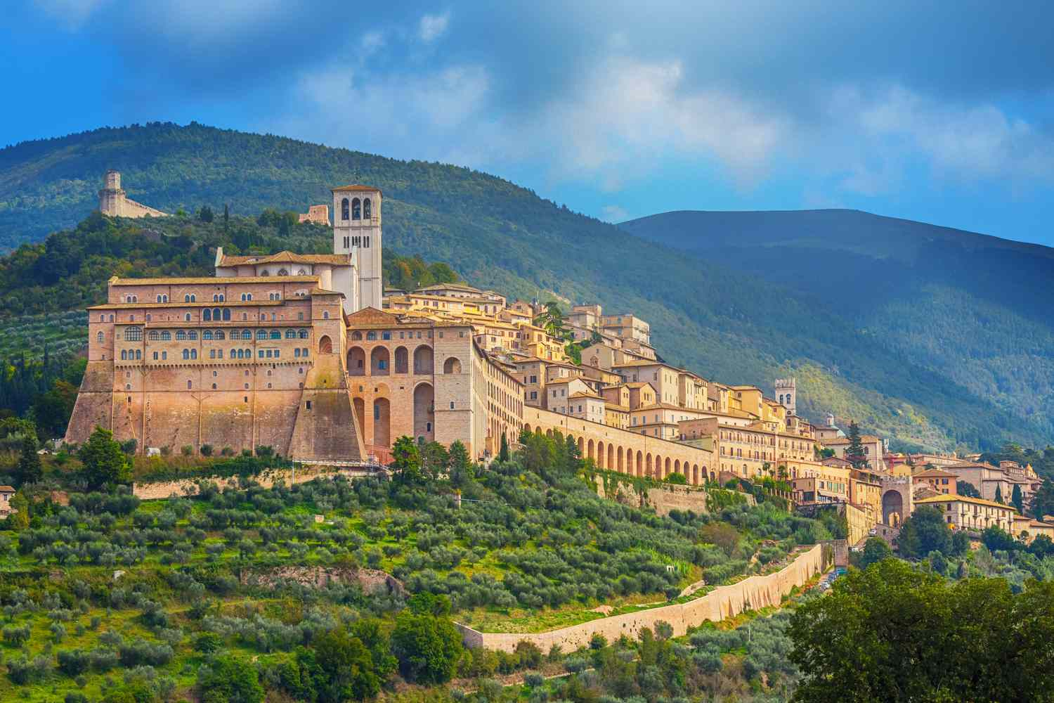
San Franġisk miet fl-1226 f’Assisi u ġie ddikjarat qaddis fl-1228. Assisi llum il-ġurnata huwa post ta’ pellegrinaġġi. Bosta jmorru hemm biex jagħtu qima lil San Franġisk f’għaqda m’Alla fis-skiet u l-paċi.

Slide 6
X’nistgħu nitgħallmu minnu?
Ngħixu b’umiltà u ġenerożità.
Nirrispettaw l-ambjent u l-annimali.
Niftakru li l-ġid veru hu l-imħabba u l-paċi.
Ngħinu lil min hu fil-bżonn.

Slide 7
https://youtu.be/Ljof6S_ZGBM

